Slide 1
El código maldito
02
Episodio

Slide 2
Herramientas para presentación
01
PowerPoint (y equivalentes)
02
Prezi
03
Reveal.js
04
Jupyter Notebook + RISE
¡en Python!
05
Streamlit
¡en Python!
Notes:
Libreoffice Impress

Slide 3
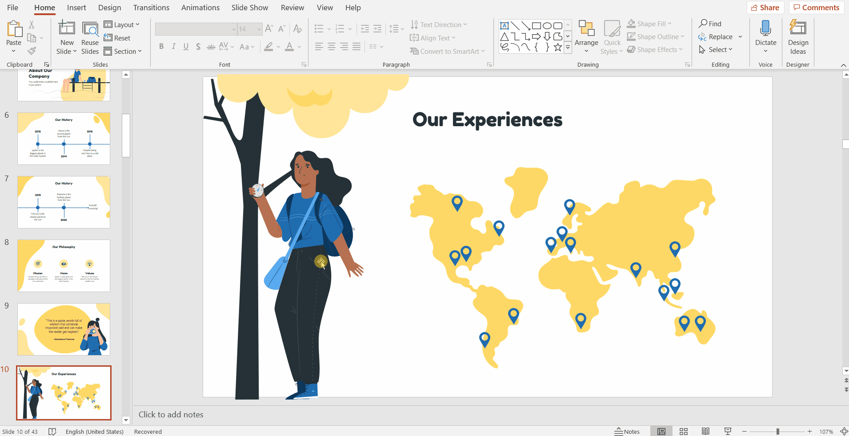
01 PowerPoint (y equivalentes)

Slide 4

02 Prezi

Slide 5
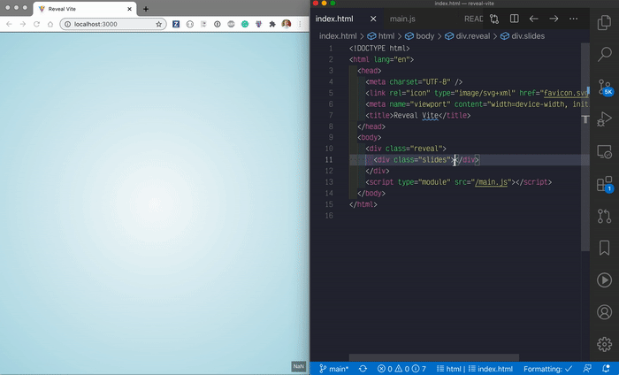
03 Reveal.js

Slide 6
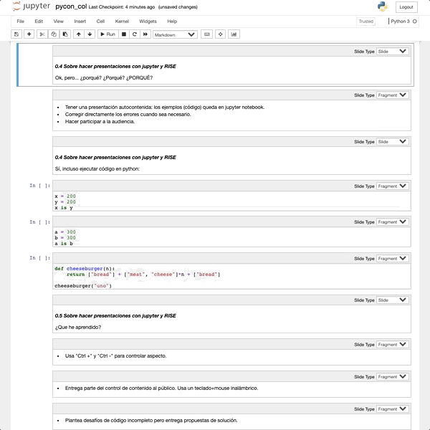
04 Jupyter Notebook + RISE
pip install jupyter notebook rise

Slide 7
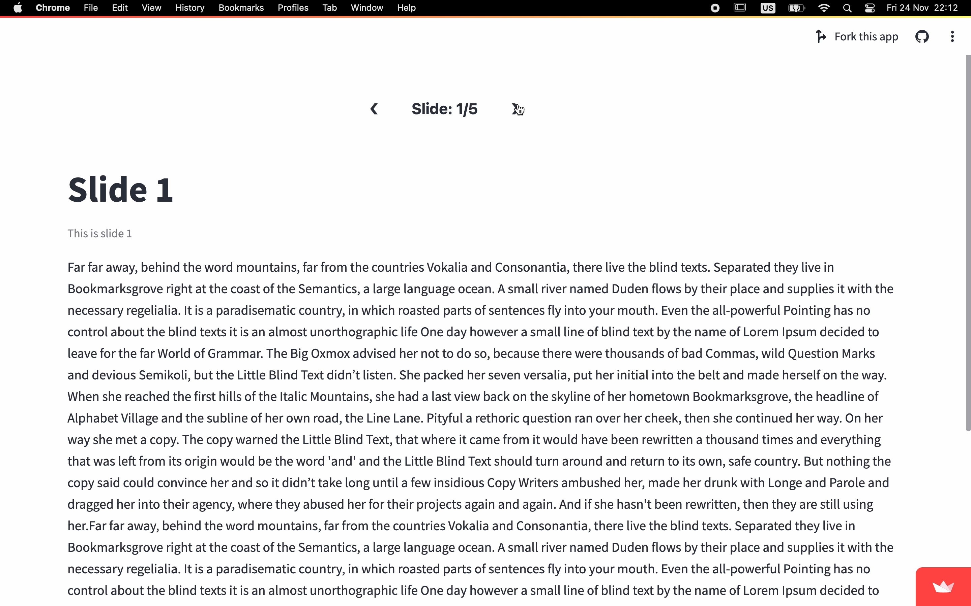
05 Streamlit
pip install streamlit streamlit-slides

Slide 8
Herramientas para visualización
¡en Python!
01
matplotlib
02
plotly
03
seaborn
04
plotnine (ggplot)

Slide 9
Herramientas para visualización
¡en Python!
01
matplotlib
05
pygal
02
plotly
06
bokeh
03
seaborn
07
altair
04
08
plotnine (ggplot)
vizzu

Slide 10
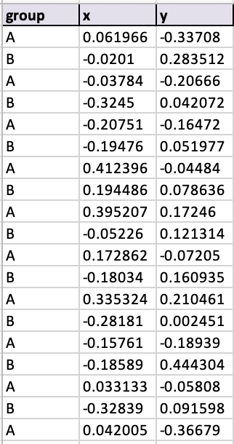
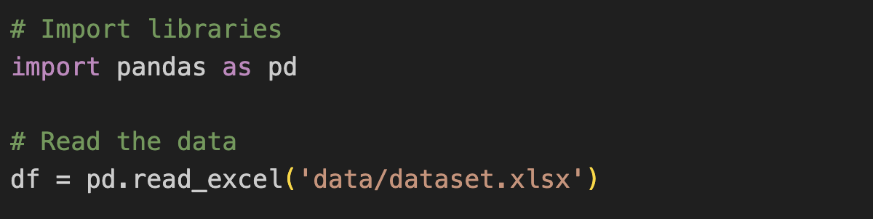
Setup para una comparación
https://automeris.io/WebPlotDigitizer/
Graficar los 2800 puntos del conjunto A en rojo.
Graficar los 2800 puntos del conjunto B en azul.

Slide 11
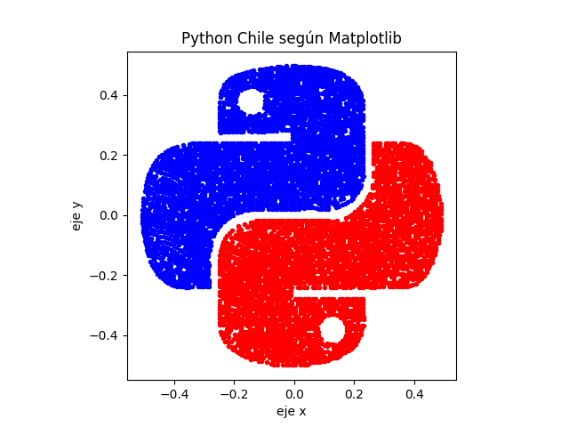
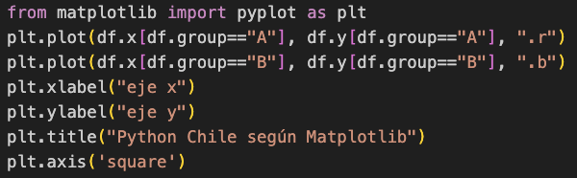
01 matplotlib

Slide 12
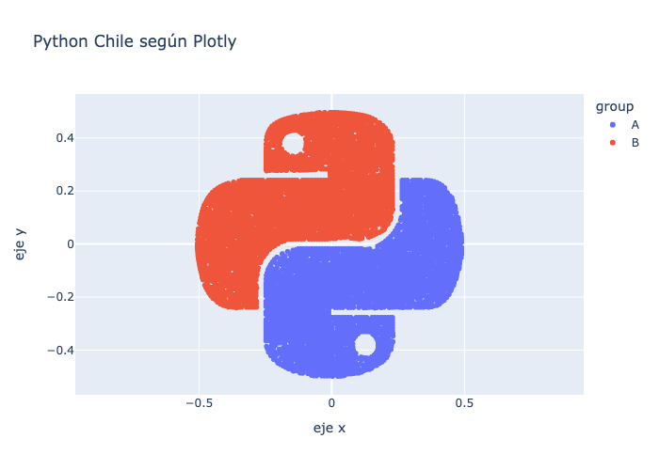
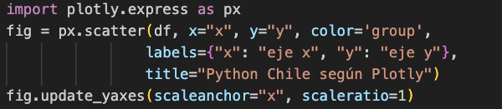
02 plotly

Slide 13
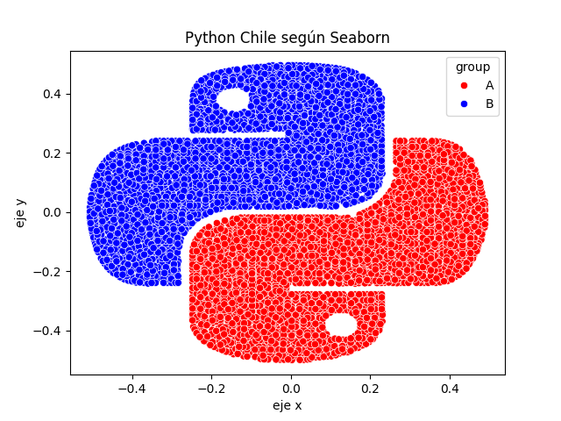
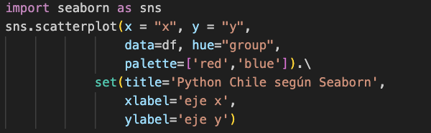
03 seaborn

Slide 14
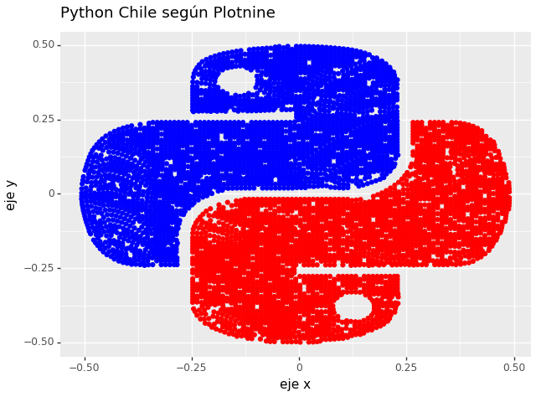
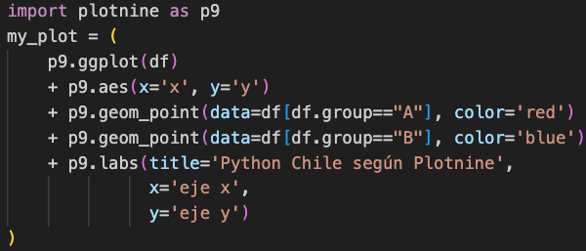
04 plotnine

Slide 15
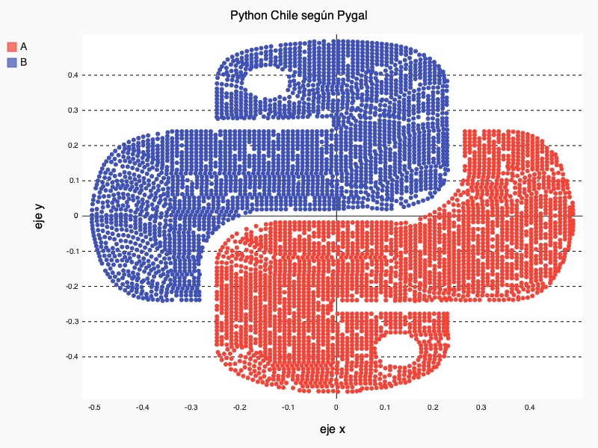
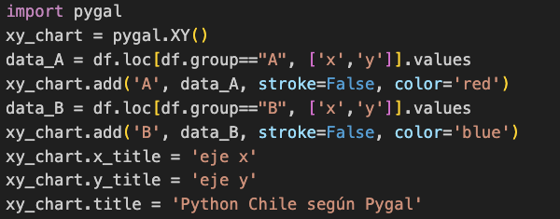
05 pygal

Slide 16
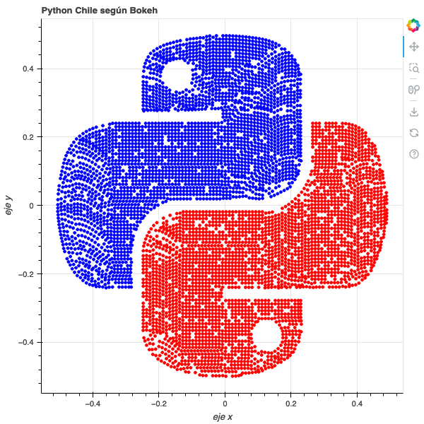
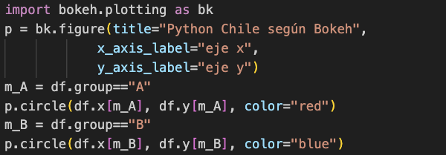
06 bokeh

Slide 17
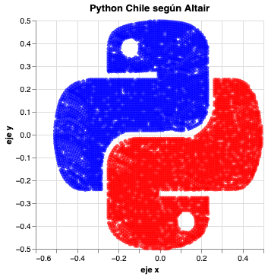
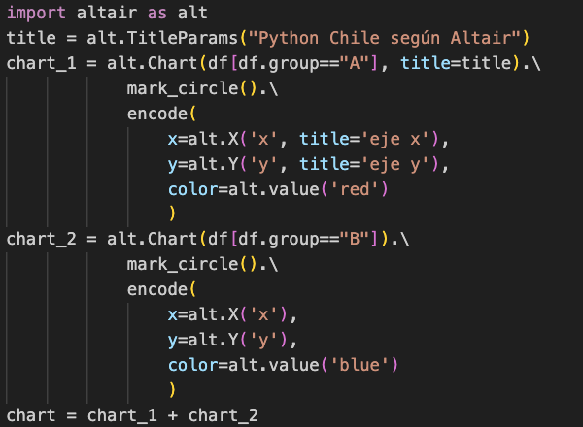
07 altair

Slide 18
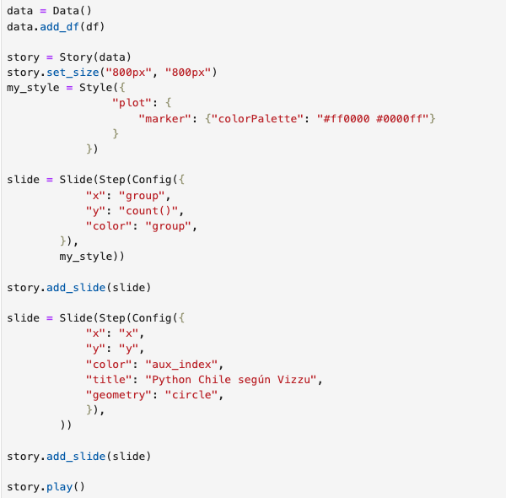
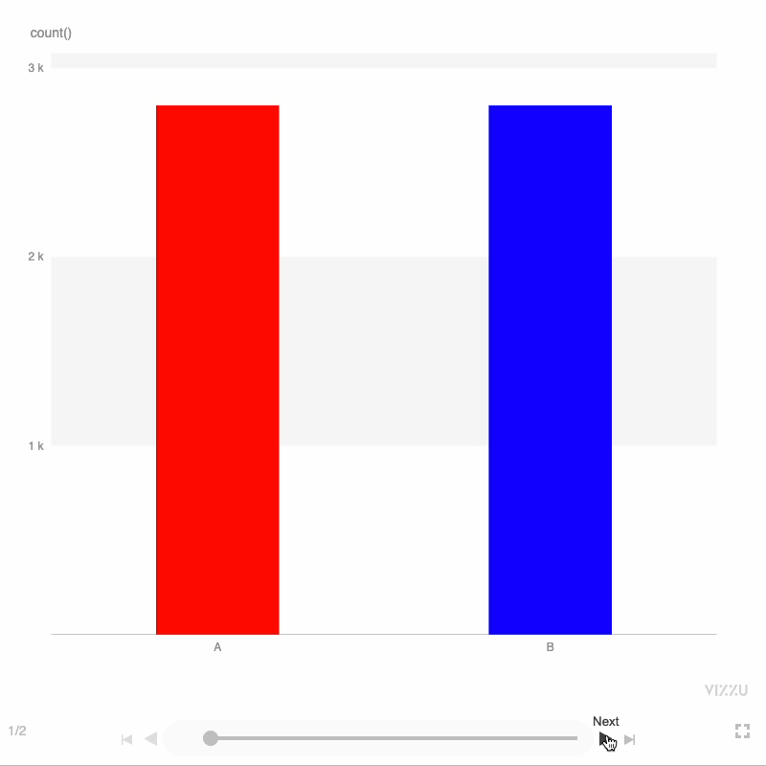
08 vizzu

